Slide 1
Fertilisasi
Johannes Yulason Christyan Lubis
1810211032
A2

Slide 2
Transport ovum ke oviduct
Ovum dilepaskan oleh ovarium saat proses ovulasi
Fimbria tonjolan mirip jari yang berkontraksi dan mengandung silia dengan menyapu dan menuntun ovum menuju tuba falopi
Jika tidak dibuahi, ovum mulai mengalami disintegrasi dalam 12 hingga 24 jam lalu difagosit oleh sel-sel yang melapisi bagian dalam saluran reproduksi

Slide 3
Transpor sperma ke oviduktus
Setelah diendapkan di vagina saat ejakulasi, sperma harus berjalan melewati kanalis servikalis, lalu uterus, dan kemudian hingga ke sel telur di sepertiga atas oviduktus
Sperma pertama tiba di oviduktus setengah jam setelah ejakulasi
Sperma biasanya bertahan hidup sekitar 48 jam, tetapi dapat tetap hidup hingga lima hari di dalam saluran reproduksi wanita

Slide 4
Sperma memiliki reseptor olfaktori spesifik, yang dinamai hOR17-4 → reseptor ini terikat ke odoran bourgeonal (kemoatraktan/kemotaksin) dihasilkan oleh lapisan sel folikular (korona radiata) → menarik sperma ke tempat penantian gamet betina → memicu suatu jalur caraka kedua cAMP di sperma yang menyebabkan pelepasan Ca2+ intrasel → mengaktifkan pergeseran mikrotubulus yang menyebabkan gerakan ekor dan berenangnya sperma menuju arah yang konsentrasi bourgeonalnya lebih tinggi, mengarah ke sel telur
Progesteron dilepaskan oleh oviduktus dari sel folikular → kemoatraktan → progesteron membuka saluran kation permeabel Ca2+ yang disebut saluran CatSper yang ditemukan secara khusus pada membran plasma ekor sperma → reaksi yang ditimbul (1) kapasitasi, (2) motilitas hiperaktif, dan (3) Reaksi akrosom

Slide 5
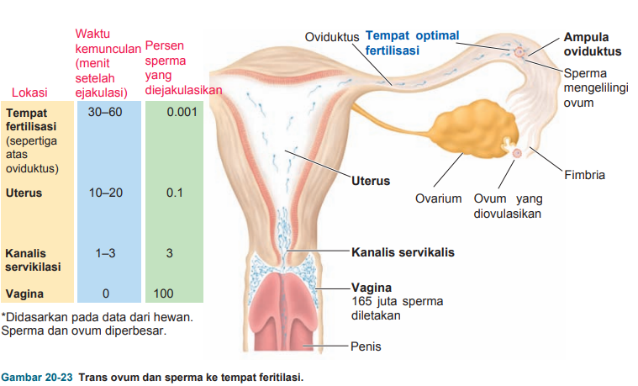

Slide 6
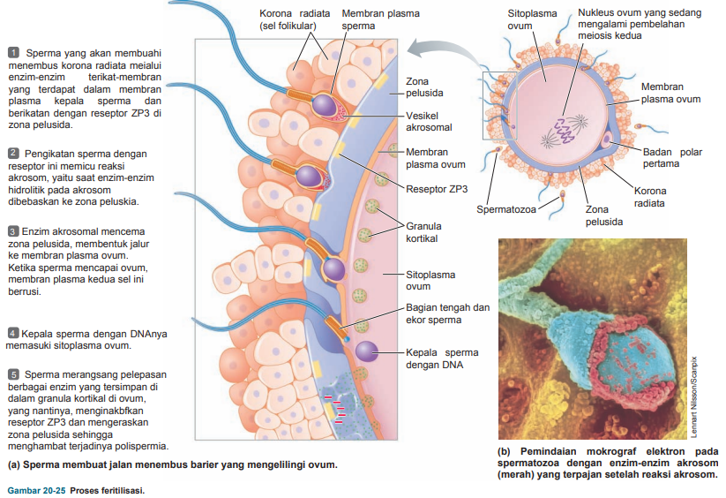
Notes:
Ekor sperma digunakan untuk bergerak bagi penetrasi akhir ovum. Untuk membuahi sebuah ovum, sebuah sperma mula-mula harus melewati korona radiata dan zona pelusida yang mengelilingi sel telur. Sperma menembus korona radiata dengan memakai enzim-enzim terikat membran di membran permukaan yang berada mengelilingi kepala sperma
Fertilin, suatu protein yang terdapat di membran plasma sperma, berikatan dengan glikoprotein yang dikenal dengan ZP3 pada lapisan luar zona pelusida. Pengikatan sperma memacu reaksi akrosom yang bergantung Ca2+ tempat membran akrosom terganggu dan enzim akrosom dilepaskan
Kalsium yang memasuki ekor sperma melalui saluran CatSper yang terbuka dengan cepat berpindah dalam beberapa detik ke kepala, tempat molekul ini ikut serta dalam reaksi akrosom. Enzim akrosom mencerna zona pelusida, memampukan sperma dengan ekornya yang masih bergerak, untuk membuat jalan yang melewati sawar protektif ini
Sperma pertama yang mencapai ovum itu sendiri berfusi dengan membran plasma ovum (sebenarnya oosit sekunder), dan kepalanya (yang membawa DNA) memasuki sitoplasma ovum
Penggabungan sperma dan sel telur memacu suatu perubahan kimiawi di membran yang mengelilingi ovum sehingga lapisan luar ini tidak dapat lagi ditembus oleh sperma lain. Fenomena ini dikenal sebagai block to polyspertny ("banyak sperma").

Slide 7
Tahap-tahap Awal di Ampula
Zigot cepat mengalami sejumlah pembelahan sel mitotik → morula
Morula turun ke uterus sekitar 3-7 hari, sambal menunggu uterus mempersiapkan implantasi
Gagal turun → kehamilan ektopik tuba (95%) → ruptur oviduktus → perdarahan

Slide 8
Implantasi Blastokista di Endometrium yang Telah Dipersiapkan
Pada saat endometrium siap menerima implantasi (sekitar seminggu setelah ovulasi), morula telah turun ke uterus dan terus berproliferasi dan berdiferensiasi menjadi blastokista yang dapat melakukan implantasi
Blastokista adalah suatu bola berongga berlapis tunggal dan terdiri dari sekitar 50 sel mengelilingi sebuah rongga berisi cairan, dengan suatu massa padat sel-sel berkelompok di satu sisi
Massa padat → massa sel dalam
Lapisan tipis paling luar → trofoblas → melaksanakan implantasi dan berkembang menjadi plasenta bagi janin

Slide 9
Progesteron
Berasal dari korpus luteum
Fungsi:
Melemaskan konstriksi oviduktus sehingga morula dapat dengan cepat terdorong ke dalam uterus oleh kontraksi peristaltik oviduktus dan aktivitas silia
Merangsang pengeluaran glikogen dari endometrium ke dalam lumen saluran reproduksi untuk digunakan sebagai energi oleh embrio
Merangsang peningkatan vaskulariasi

Slide 10
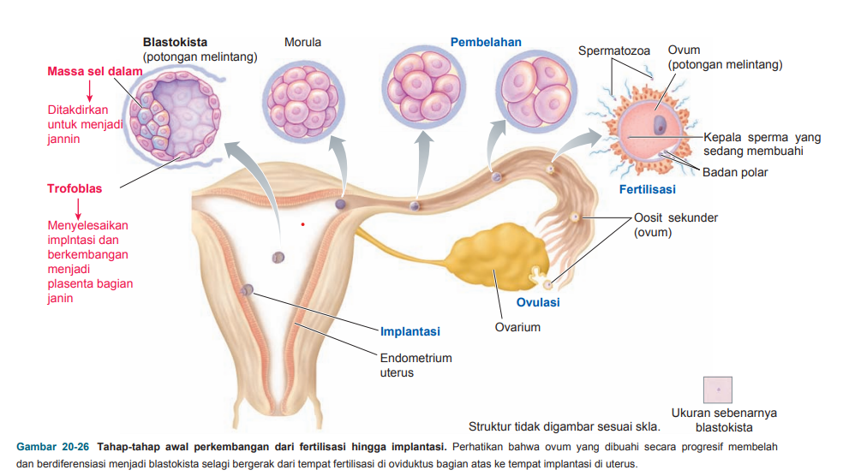

Slide 11
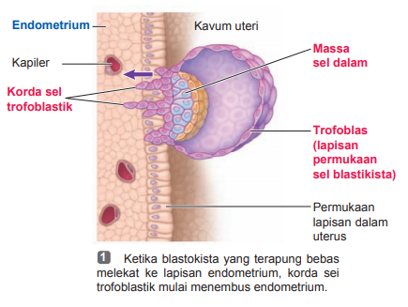
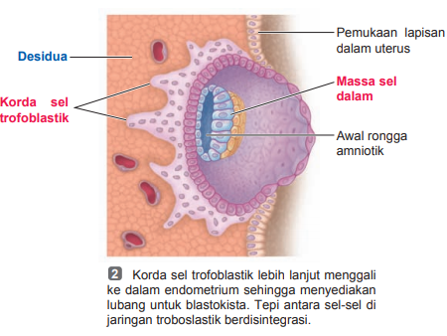
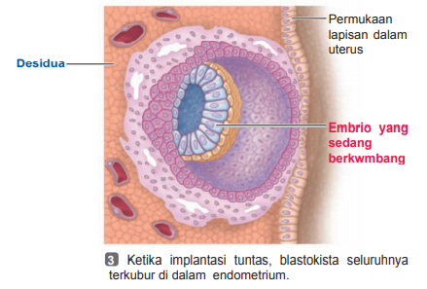

Slide 12
Referensi
Lauralee Sherwood. Introduction to Human Physiology. 8th. California ; Yolanda Cossio. 2013.
Hall, John E. (John Edward). Guyton and Hall textbook of medical physiology. 12th. Philadelphia ; Saunders Elsevier. 2011

